Slide 1
Comment GLAAS et TrackFin s’inscrivent dans les ODD et les autres initiatives de suivi
Module 3
Cycle GLAAS 2018/2019

Slide 2
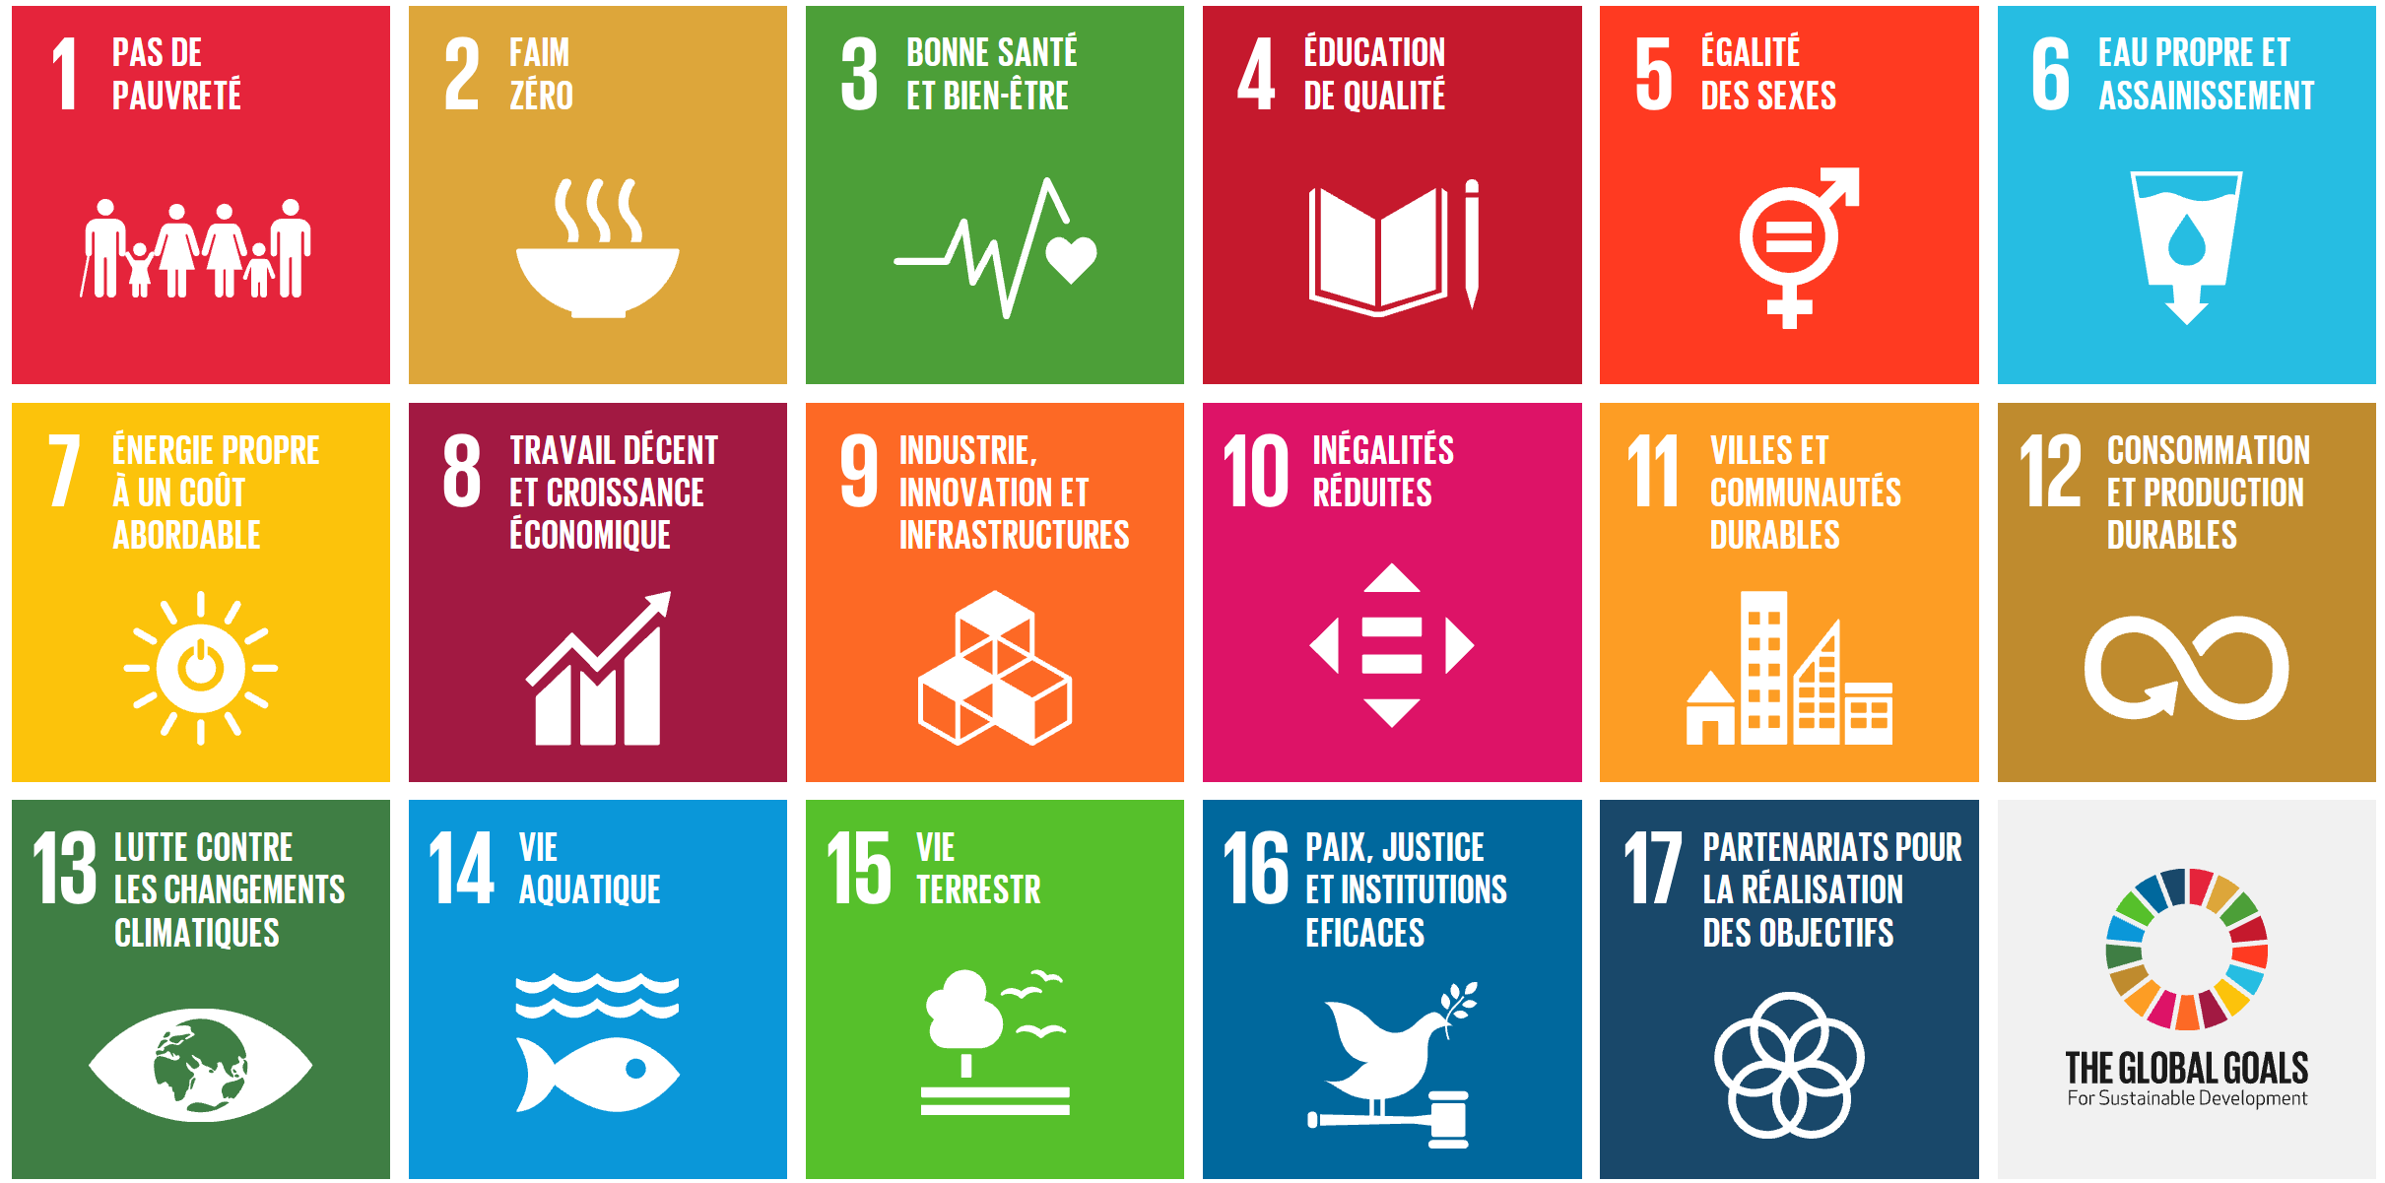
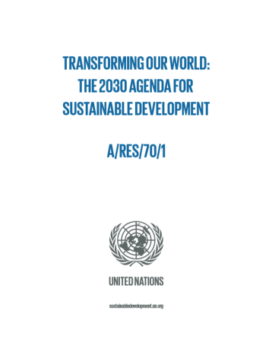
Programme de développement durable à l'horizon 2030: 17 objectifs, 169 cibles, 232 indicateurs mondiaux
Notes:
3.3 Water-borne diseases
No WASH indicator
3.8 Universal health coverage
WASH (domestic) as a tracer intervention
4.a Education facilities
Basic drinking-water and sanitation facilities in schools
6.3 Wastewater treatment
10.3 Reduce inequalities of outcome
11.1 Access for all (urban) to basic services

Slide 3









Huit cibles pour l’eau et l’assainissement
Notes:
3.3 Water-borne diseases
No WASH indicator
3.8 Universal health coverage
WASH (domestic) as a tracer intervention
4.a Education facilities
Basic drinking-water and sanitation facilities in schools
6.3 Wastewater treatment
10.3 Reduce inequalities of outcome
11.1 Access for all (urban) to basic services

Slide 4
Sept autres cibles avec des liens directs à WASH
1.4 Accès aux services de base |  | 3.8 Interventions clés UHC 3.9 Décès dus à la pollution de l’eau | 4.a Services de base WASH dans les écoles |  | Ensemble de l’objectif 8 cibles 11 indicateurs
 |  |  |  | 11.1 Logement sûr et abordable et services de base 11.5 Réduire les décès dus aux catastrophes liées à l'eau
13.2 Plannification résilience climatique
Notes:
3.3 Water-borne diseases
No WASH indicator
3.8 Universal health coverage
WASH (domestic) as a tracer intervention
4.a Education facilities
Basic drinking-water and sanitation facilities in schools
6.3 Wastewater treatment
10.3 Reduce inequalities of outcome
11.1 Access for all (urban) to basic services

Slide 5
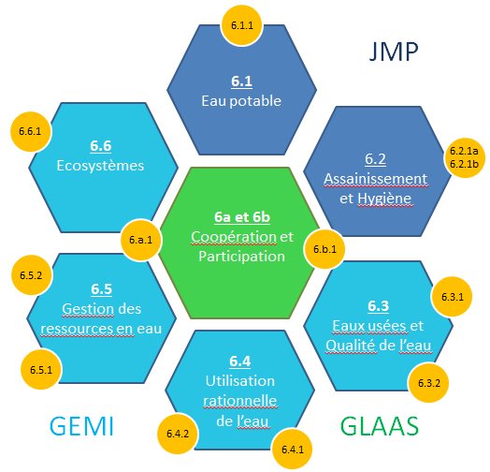
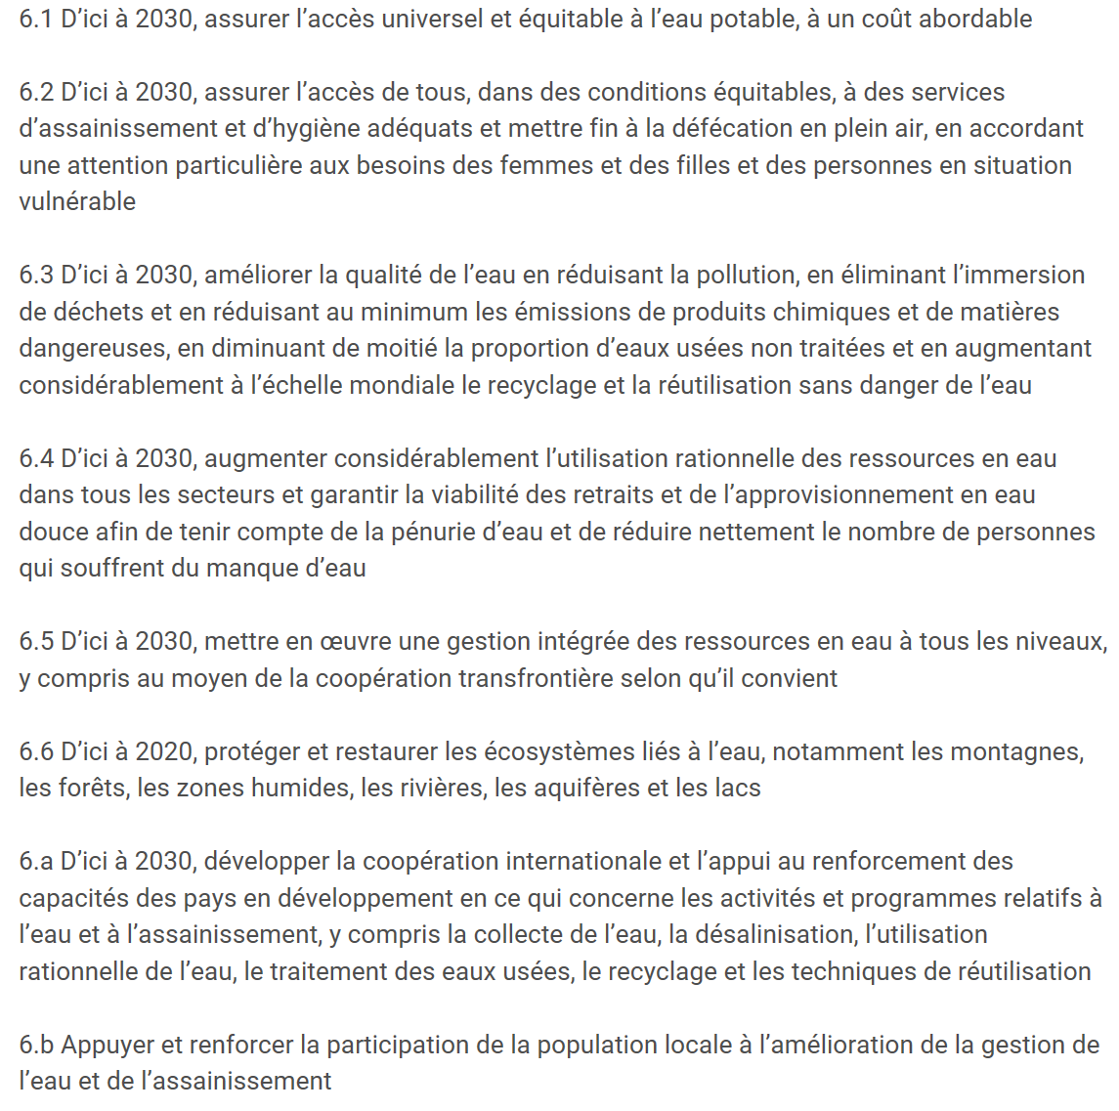
ODD 6 et initiatives de suivi mondiales
UN-Water
OBJECTIF 6- Garantir l’accès de tous à l’eau et à l’assainissement et assurer une gestion durable des ressources en eau

Slide 6
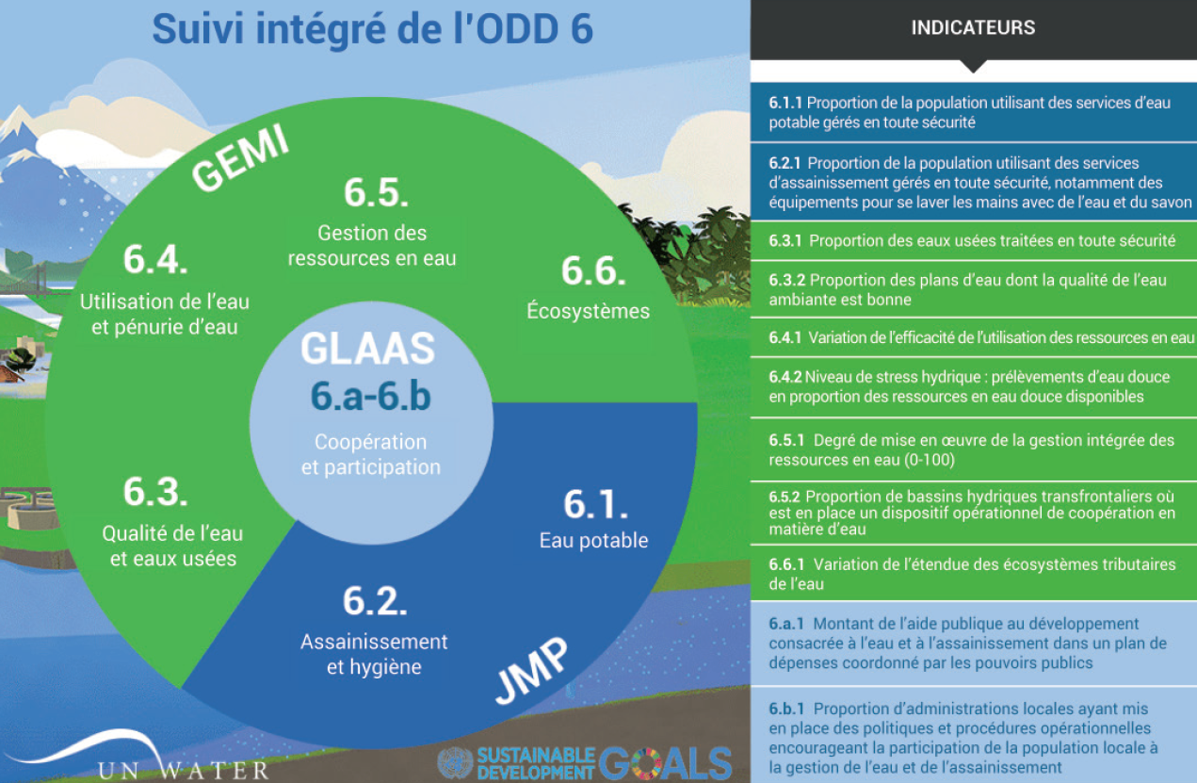
ODD 6 et initiatives de suivi mondiales
GLAAS

Slide 7
11 indicateurs pour le suivi de l’ODD 6
Indicateur | Agences responsables | Indicateur (titre abrégé)
6.1.1 | OMS/UNICEF | Services d’alimentation en eau potable gérés en toute sécurité
6.2.1a 6.2.1b | OMS/UNICEF | Services d’assainissement gérés en toute sécurité Matériel pour le lavage des mains
6.3.1 | OMS, Habitat | Proportion des eaux usées traitées sans danger
6.3.2 | UNEP | Proportion de plans d’eau dont la qualité de l’eau ambiante est bonne
6.4.1 | FAO | Niveau de stress hydrique
6.4.2 | FAO | Variation dans l’efficacité de l’utilisation des ressources en eau
6.5.1 | UNEP | Degré de mise en œuvre de la gestion intégrée des ressources en eau
6.5.2 | UNECE, UNEP | Proportion de la zone du bassin transfrontalier avec un arrangement opérationnel
6.6.1 | UNEP | Variation de l’étendue des écosystèmes tributaires de l’eau
6.a | OCDE, OMS | Montant de l’aide publique au développement (APD) consacrée à l’eau et à l’assainissement dans un plan de dépenses coordonné
6.b | OMS | Participation de la population locale à la gestion de l’eau et de l’assainissement
Notes:
6.1 and 6.2. JMP
But there are twelve indicators proposed in all, and WHO is also involved in the monitoring of target 6.3, through the safely treated wastewater indicator regarding the treatment of domestic wastewater. (Other parts of this target track treatment of industrial waste, and surface water quality).
And GLAAS is a co-custodian (along with OECD and UNEP) for monitoring of the Means of Implementation indicators, 6.a and 6.b.

Slide 8
JMP et les ODD
Ce qui est (presque) identique
  Services de base (similaires aux services améliorés)
  Données provenant des enquêtes ménage
  Focus sur les inégalités (renforcé)
Ce qui est nouveau
  Des niveaux de service plus élevés (gérés en toute sécurité)
  Hygiène
  WASH dans les écoles et les établissements de santé- rapports disponibles en 2018.
Notes:
Monitoring SDG Targets 6.1 and 6.2
An important message for monitoring the SDGs on WASH is that their should be some continuity with the MDG period, and that for all of the limitations, the improved water and sanitation metrics have proved to be very useful. JMP will continue to report on a basic level of service, which is very much like the improved classification of the MDG period, drawing mainly on data from household surveys. The use of household surveys allows a strong focus on inequalities, as the same surveys also collect information on wealth, educational level, and location. Recent JMP reports have increasingly highlighted inequalities between different groups, and in the SDG period this focus will only intensify.
But the MDG indicators had some key gaps, and during a detailed consultation with many experts, in WASH and in human rights, from around the world, some new areas were identified that should be addressed in the SDGs.
First, there was a recognition that the improved water and sanitation indicators missed out on important aspects of service level, such as water quality, or wastewater management. As a result of the consultation, the JMP is proposing to add to the existing water and sanitation ladders, with a higher level of service that brings in aspects of management.
Second, the MDGs were silent on hygiene, but we know that the link between hygiene and health is critical – handwashing with soap is one of the most cost-effective public health interventions that exists. Finally, it was recognized that there was a need to move beyond the household, and consider WASH in other locations, and schools and health care facilities were identified as key areas where people are particularly vulnerable, and where there was already strong interest in ensuring safe WASH services.
So these are what the new SDG ladders look like.
First, water and sanitation ladders that are much like the MDG ladders, but with a new higher level, called safely managed. Then a new ladder for handwashing, and new ladders for water, sanitation, and hygiene – including menstrual hygiene – in institutional settings, with the focus at least initially on schools and health facilities.

Slide 9
Cible 6.1: Accès à l’eau potable
A
D’ici à 2030, assurer l’accès universel et équitable à l’eau potable, à un coût abordable
6.1.1: Population utilisant des services d’alimentation en eau potable gérés en toute sécurité (GTS)
Définition: Population utilisant une source d’eau potable améliorée:
Située sur place
Disponible au besoin, et
Libre de contamination fécale et de produits chimiques
prioritaires (Arsenic, Fluor)
Accessibilité
Disponibilité
Qualité

Slide 10

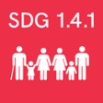
Nouvelle échelle du JMP pour l’eau potable
ECHELLE DE SERVICE | DÉFINITION
SERVICES GÉRÉS EN TOUTE SÉCURITÉ | Eau de boisson provenant d’une source améliorée située sur place et disponible en cas de besoin, exempte de contamination de matières fécales et de produits chimiques
SERVICES ÉLÉMENTAIRES | Eau de boisson provenant d’une source améliorée avec un temps de collecte de 30 minutes ou moins pour l’aller-retour, incluant la file d’attente
SERVICES LIMITÉS | Eau de boisson provenant d’une source améliorée avec un temps de collecte de plus de 30 minutes pour l’aller-retour, incluant la file d’attente
SERVICES NON AMÉLIORÉS | Eau de boisson provenant de puits creusés non protégés ou sources non protégées
EAUX DE SURFACE | Eau de boisson provenant directement d’une rivière, barrage, lac, étang, ruisseau, canal ou canal d’irrigation

Slide 11
Cible 6.2: Assainissement et hygiène
D’ici à 2030, assurer l’accès de tous, dans des conditions équitables, à des services d’assainissement et d’hygiène adéquats et mettre fin à la défécation en plein air, en accordant une attention particulière aux besoins des femmes et des filles et des personnes en situation vulnérable
6.2.1: Population utilisant des services d’assainissement gérés en toute sécurité, notamment des équipements pour se laver les mains avec de l’eau et du savon
Définition: Pop. utilisant une installation:
Non partagée avec d’autres ménages, et où
Les excréta sont stockés et traités sur place ou
Transportés et traités dans des stations d’épuration
Accessibilité
Qualité

Slide 12

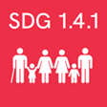

Nouvelle échelle du JMP pour l’assainissement
ECHELLE DE SERVICE | DÉFINITION
SERVICES GÉRÉS EN TOUTE SÉCURITÉ | Utilisation d’installations d’assainissement améliorées qui ne sont pas partagées par plusieurs familles et dans lesquelles les excreta sont stokés et traités sur place ou acheminés et traités hors site
SERVICES ÉLÉMENTAIRES | Utilisation d‘installations d’assainissement améliorées qui ne sont pas partagées par plusieurs familles
SERVICES LIMITÉS | Utilisation d’installations d’assainissement améliorées partagées par deux ou plusieurs familles
SERVICES NON AMÉLIORÉS | Utilisation de latrines à fosse sans dalle ou plateforme, latrines suspendues ou latrines à seau
DÉFÉCATION EN PLEIN AIR | Disposition des excréments humains dans les champs, les forêts, les buissons, les étendues d'eau ouvertes, les plages ou autres espaces ouverts ou avec des déchets solides

Slide 13

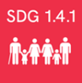
Cible 6.2b: lavage des mains
6.2.1b: Proportion de la population ayant une installation à la maison pour le lavage des mains avec du savon et de l’eau
ECHELLE DE SERVICE | DÉFINITION
ELÉMENTAIRE | Installation de lavage des mains avec savon et eau dans le foyer
LIMITÉ | Installation de lavage des mains sans eau ou sans savon
PAS D’INSTALLATION | Pas d’installation de lavage des mains
Remarque : les installations destinées au lavage des mains peuvent être fixes ou mobiles et incluent les lavabos avec de l’eau courante, les seaux avec des robinets, les tippy-taps et les jarres ou bassines destinées au lavage des mains. Les savons incluent les pains de savon, le savon liquide, les détergents en poudre et l’eau savonneuse, mais n’incluent pas les cendres, la terre, le sable ou tout autre agent de lavage.

Slide 14

Sources de données
GLAAS
Enquête 2018: question D9 sur l’acheminement du financement externe
Etendu pour couvrir la GIRE
TrackFin
Pour les pays participants, données TrackFin complètent celles de l’enquête GLAAS
OCDE
Données sur l’aide publique au développement à travers le système de notification des pays créanciers (SNPC) du Comité d'aide au développement (CAD)
Cible 6.a
D’ici à 2030, développer la coopération internationale et l’appui au renforcement des capacités des pays en développement en ce qui concerne les activités et programmes relatifs à l’eau et à l’assainissement, y compris la collecte, la désalinisation et l’utilisation rationnelle de l’eau, le traitement des eaux usées, le recyclage et les techniques de réutilisation.
Indicateur listé par IAEG-SDGs
Montant de l’aide publique au développement consacrée à l’eau et à l’assainissement dans un plan de dépenses coordonné par les pouvoirs publics

Slide 15
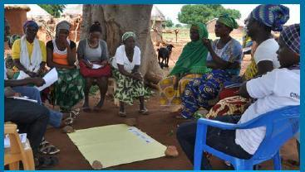
Sources de données
GLAAS
Question A14 de l’enquête 2016
Enquête revue pour intégrer la GIRE
Question révisée sur les unités administratives et le nombre ayant des politiques/procédures de participation
OECD
Potentiellement grâce aux indicateurs de Gouvernance de l’Eau
Cible 6.b
Appuyer et renforcer la participation de la population locale à l’amélioration de la gestion de l’eau et de l’assainissement
Indicateur listé par IAEG-SDGs
Pourcentage d’administrations locales ayant mis en place des politiques et procédures opérationnelles encourageant la participation de la population locale à la gestion de l’eau et de l’assainissement

Slide 16
Ambition des objectifs mondiaux
  55. Les objectifs et cibles de développement durable sont intégrés et indivisibles, de nature mondiale et universellement applicables, en tenant compte des différentes réalités, capacités et niveaux de développement nationaux et en respectant les politiques et priorités nationales. Les objectifs sont définis comme ambitieux et globaux, chaque gouvernement fixant ses propres objectifs nationaux en fonction du niveau d'ambition mondial, mais en tenant compte des circonstances nationales. Chaque gouvernement décidera également de l’incorporation de ces objectifs mondiaux dans les processus, politiques et stratégies de planification au niveau national. Il est important de reconnaître le lien entre le développement durable et les autres processus en cours pertinents dans les domaines économique, social et environnemental.
Source: UNGA 2015, Transforming our World
16

Slide 17
Lien des objectifs mondiaux avec l’axe thématique sur les cibles nationales du GLAAS 2018/19
L'enquête GLAAS présente des questions sur les cibles nationales et les progrès réalisés par le pays pour atteindre ces objectifs
Les résultats rendront compte des progrès réalisés qui pourraient ne pas se refléter dans les rapports globaux 6.1 et 6.2.

Slide 18
GLAAS et le suivi des ODD
GLAAS a également étendu l’enquête pour inclure des thèmes liés à l’ODD 6 :
  Eaux usées
  GIRE
  Qualité de l’eau ambiante
  Réglementation
La participation au GLAAS complémente les autres initiatives de suivi de l’ODD 6
TrackFin contribue aussi au suivi de la cible 6.a.

Slide 19

Collaboration avec AMCOW
GLAAS continue de travailler avec le Conseil des Ministres Africains Chargés de l’Eau (AMCOW (AMCOW)
  L’enquête GLAAS 2018 est alignée aux indicateurs de la Déclaration de N’gor, contribue aux données et réduit la charge de production de rapports des pays.
  L’équipe GLAAS a travaillé avec AMCOW pour aligner les indicateurs du Système de suivi du Secteur de l’Eau en Afrique avec les indicateurs de GLAAS et de TrackFin.
Les points focaux de l’AMCOW peuvent contribuer au processus GLAAS au niveau national.

Slide 20
Collaboration avec d’autres initiatives régionales
Les résultats GLAAS sont présentés aux conférences régionales comme Latinosan en Amérique Latin et SAOCAN en Asie du Sud.
En Europe, GLAAS collabore avec le Protocole sur l’eau et la santé pour définir des lignes de bases et identifier des cibles nationales.

Slide 21

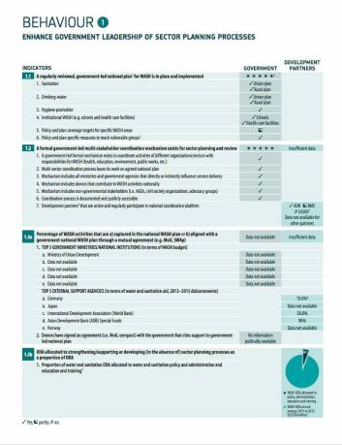
Collaboration avec SWA
GLAAS est une ressource importante pour SWA (Assainissement et Eau pour Tous).
Rapport GLAAS 2019 sera lancé en amont de la Réunion de haut niveau (HLM) de 2020.
GLAAS est une source de données pour le suivi des Comportements Collaboratifs du SWA.
Participer au GLAAS aidera à la préparation de la Réunion de haut niveau de 2020.
Notes:
More information on the SWA Collaborative Behaviours can be found here: http://sanitationandwaterforall.org/about/the-four-swa-collaborative-behaviours/

Slide 22
Collaboration avec “WASH BATs”
Les deux outils sont complémentaires et ont des usages différents.
Si un pays a récemment mené un “WASH BAT” avant la période de collecte de données GLAAS, le WASH BAT peut informer l’enquête GLAAS.
Si un pays participe au GLAAS et souhaite approfondir certains sujets, alors un WASH BAT peut être utile.
Les questions du GLAAS sont alignées sur la dernière version du WASH BAT et les sections GLAAS sont alignées avec les composantes (building blocks) du WASH BAT
L’UNICEF et l’OMS travaillent ensemble pour assurer alignement et coopération.
Notes:
More information on WASH BATs can be found here: http://washbat.org
Outil d’analyse des goulots d’étranglement dans le secteur WASH

Slide 23

Merci!
Pour plus d’information ou appui, veuillez contacter glaas@who.int

